Slide 1
GDPR-guidelines for brugere af pi-systemet
OPBEVARING AF DATA
ANONYMISERING AF DATA
Det er vigtigt, at du aldrig gemmer data i hovedmappen, dvs. den mappe, der hedder [firmanavn].
Alle brugere har adgang til den mappe og kan dermed se data i mappen. Det er vigtigt at data ikke kan tilgås af brugere, der ikke har tilladelse til at tilgå al data.
Sørg derfor for, at du har en standardmappe, som ikke er hovedmappen, da du dermed kan være sikker på, at dine data automatisk gemmes i den mappe, med mindre du aktivt vælger en anden.
Hvis du vælger en anden mappe, fx når du sender invitationer, skal du sikre dig, at det ikke er hovedmappen.
Som organisation skal vi overholde EU’s GDPR-regulativ, og det betyder, at alle brugere af PI-systemet også skal rette sig efter reglerne.
Medarbejderdata
Vi gemmer resultater for medarbejdere, så længe de er medarbejdere. Når deres ansættelse ophører, skal resultaterne fjernes efter [periode].
Sørg for at ændre kategori for de pågældende medarbejdere til ‘andet’ , og resultaterne vil automatisk blive anonymiseret, hvis de er ældre end [X] dage.
Hvis de ikke er så gamle, skal du kontakte vores systemadministrator, [navn], og bede om at få dem slettet manuelt.
Kandidatdata
Vi gemmer resultaterne for ansøgere i [X] dage. Dette betyder, at alle resultater, der er kategoriseret som ‘kandidat’, vil blive anonymiseret efter [X] dage, og de kan ikke gendannes.
Når en eller flere kandidater bliver ansat, skal deres kategori ændres til ‘medarbejder’, og deres resultater skal flyttes til mappen med medarbejdere.
Sørg for, at det er klart, hvem er der ansvarlig for oprydning, dvs. om det er den enkelte burger eller en eller flere admins.

Slide 2
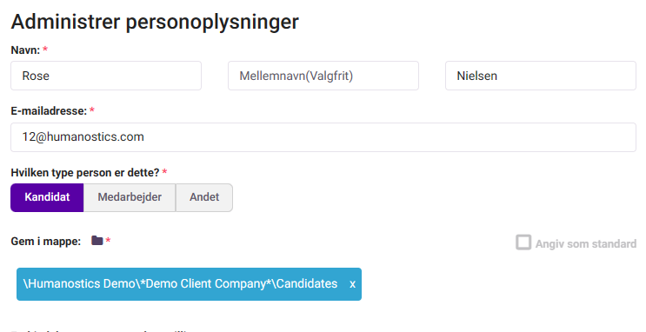
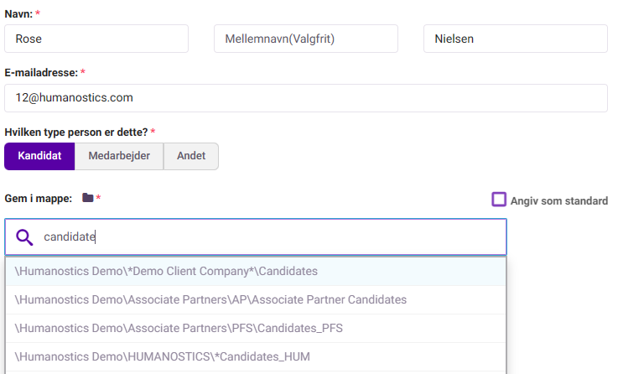
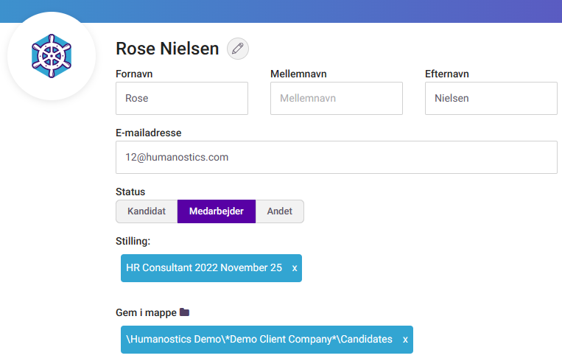
GDPR-guidelines for brugere af pi-systemet
Hvad er min standardmappe, og hvordan ændrer jeg den?
Hvordan sikrer jeg, at medarbejderdata ikke bliver slettet?
Din standardmappe er den, der vises under ”Gem i mappe”, når du sender en invitation ud via e-mail. Du kan ændre den ved at sætte et flueben i ”angiv som standard”. Undlad at vælge hovedmappen (den, der er opkaldt efter jeres organisation).
Sørg for at ændre kategori / type på den kandidat, du vælger at ansætte. Resultater kategoriseret som ‘medarbejder’ bliver i systemet. Vær opmærksom på, at det ikke spiller nogen rolle, hvilken mappe resultatet ligger i, kun hvilken kategori personen har.
Hvordan gemmer jeg data i en anden mappe?
Hvordan ændrer jeg kategori på en person?
Vælg en anden mappe ved at klikke på det lille mappe-ikon, eller fjern standardmappen ved at klikke på det hvide x og så indtaste navnet på den ønskede mappe og vælge den fra rullemenuen. Undgå at vælge hovedmappen (den, der er opkaldt efter jeres organisation).
Du kan ændre en persons kategori ved at klikke på vedkommendes navn og gå til personsiden. Her klikker du på blyantsikonet ved siden af navnet og vælger kategori. Husk også at ændre kategorien tilbage til ‘kandidat’ eller ‘andet’, når en medarbejder forlader jer, så deres data bliver anonymiseret.

